Slide 1

第一讲 课程简介与基础知识
周 晓 聪
中山大学计算机学院
2023年1月
isszxc@mail.sysu.edu.cn
数理逻辑
第一讲 课程简介与基础知识
2023年1月

Slide 2
内容提要
教学目标
教学内容
学习方法与考核
集合、关系与函数简介
数理逻辑
第一讲 课程简介与基础知识
2023年1月 2/35

Slide 3
教学目标
教学目标
知识性目标
在离散数学课程的基础上
进一步掌握命题逻辑和一阶逻辑的形式演算系统
了解形式演算系统的特点
演绎定理、公式的可满足性
演算系统的可靠性与完全性
演算系统公理或规则的独立性
不同演算系统之间的等价性
能力性目标
提高理解能力、学习能力
学会把握重点，学会归纳总结
培养计算思维
探索如何利用计算机程序求解一些逻辑问题
锻炼逻辑思维能力
学习构建数学证明的思路，让思维更有条理、更严谨、更周密
数理逻辑
第一讲 课程简介与基础知识
2023年1月 3/35

Slide 4
教学内容
教学内容
命题逻辑与命题演算
简要复习命题逻辑公式的语法与语义、等值演算
补充有关联结词完备集、永真式判定方法等知识
深入学习命题逻辑形式演算系统
命题演算的公理系统、命题演算的自然推理系统
命题演算系统的演绎定理、公式的可满足性、可靠性与完备性、公理或规则的独立性等
穿插讲解如何编写计算机程序求解逻辑问题
数理逻辑
第一讲 课程简介与基础知识
2023年1月 4/35

Slide 5
教学内容
教学内容
一阶谓词逻辑与谓词演算
一阶逻辑的语法与语义、一阶逻辑等值演算
对离散数学课程学习过的知识进行细化与严格化
一阶逻辑的形式演算系统
谓词演算的公理系统、谓词演算的自然推理系统
谓词演算系统的演绎定理、相容性、可靠性与完备性
谓词演算公理系统与自然推理系统的等价性
一阶逻辑在程序分析与验证中的应用(如果有时间)
数理逻辑
第一讲 课程简介与基础知识
2023年1月 5/35

Slide 6

学习方法与课程考核
学习方法与课程考核
主要是学习幻灯片内容，并适当阅读补充材料
如果有更多兴趣也可以购买李娜编著的教材
注意例题的讲解，认真完成习题
尽量举例子，大家一起演绎基本定义与结果
有时间可预习，并在复习后完成课后作业
加入微信群，有问题及时与老师一起讨论
课程考核
平时作业、课堂练习与平时出勤占40%
期末笔试占60%，笔试题目难度不超过讲义习题的难度
数理逻辑
第一讲 课程简介与基础知识
2023年1月 6/35

Slide 7
内容提要
教学目标
教学内容
学习方法与考核
集合、关系与函数复习
数理逻辑
第一讲 课程简介与基础知识
2023年1月 7/35

Slide 8
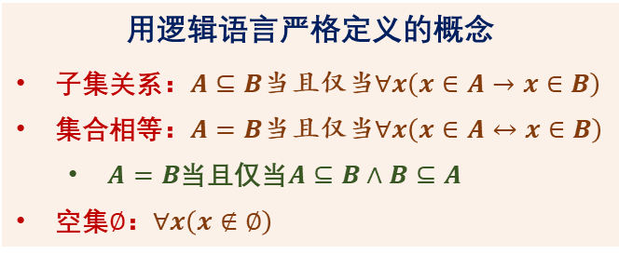
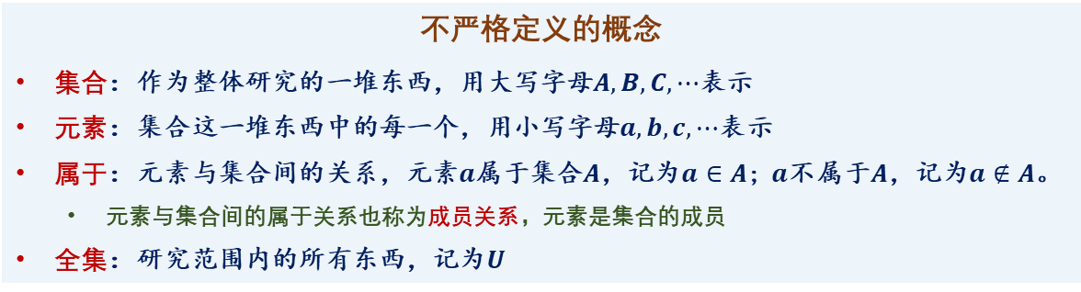
集合关系与函数
集合基本概念
不严格定义的概念
集合：作为整体研究的一堆东西，用大写字母$A, B, C, ⋯$表示
元素：集合这一堆东西中的每一个，用小写字母$a, b, c, ⋯$表示
属于：元素与集合间的关系，元素$a$属于集合$A$，记为$a∈A$; $a$不属于$A$，记为$a∉A$。
元素与集合间的属于关系也称为成员关系，元素是集合的成员
全集：研究范围内的所有东西，记为$U$
用逻辑语言严格定义的概念
子集关系：$A⊆B$当且仅当$∀x\left(x∈A→x∈B\right)$
集合相等：$A=B$当且仅当$∀x\left(x∈A↔x∈B\right)$
$A=B$当且仅当$A⊆B∧B⊆A$
空集$∅$：$∀x\left(x∉∅\right)$
朴素集合论的外延原则
两个集合只要有相同元素则是相等的集合，不考虑集合名字本身的内涵
概念(名字)的外延是它所指称的对象，内涵是它有区别于其他概念的属性全体
对于集合(名字)，外延是它包含的所有元素，内涵则视具体的应用而定
数理逻辑
第一讲 课程简介与基础知识
2023年1月 8/35

Slide 9
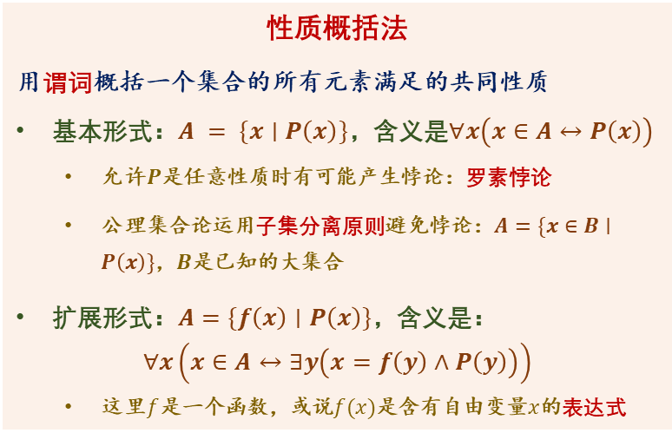
集合关系与函数
集合基本概念
定义集合的方法有：元素枚举法、性质概括法和归纳定义法
元素枚举法
将集合的所有元素一一罗列出来
适合元素比较少，或可按明显规律罗列元素时定义集合
元素罗列规律明显时可使用省略号
性质概括法
用谓词概括一个集合的所有元素满足的共同性质
基本形式：$A = \{x∣P\left(x\right)\}$，含义是$∀x\left(x∈A↔P\left(x\right)\right)$
允许$P$是任意性质时有可能产生悖论：罗素悖论
公理集合论运用子集分离原则避免悖论：$A=\{x∈B∣P\left(x\right)\}$，$B$是已知的大集合
扩展形式：$A=\{f\left(x\right)∣P\left(x\right)\}$，含义是：
$$∀x\left(x∈A↔∃y\left(x=f\left(y\right)∧P\left(y\right)\right)\right)$$
这里$f$是一个函数，或说$f(x)$是含有自由变量$x$的表达式
归纳定义法
给出基本元素和从已有元素构造其他元素的规则
从某种意义上说，集合的归纳定义给出了构造集合元素的算法
数理逻辑
第一讲 课程简介与基础知识
2023年1月 9/35

Slide 10
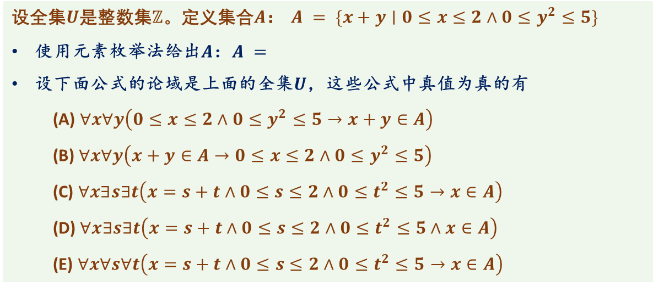
集合关系与函数
集合定义的性质概括法练习
设全集$U$是整数集$ℤ$。定义集合$A$： $A = \{x+y∣0≤x≤2∧0≤y^{2}≤5\}$
使用元素枚举法给出$A$：$A =$
设下面公式的论域是上面的全集$U$，这些公式中真值为真的有
(A) $∀x∀y\left(0≤x≤2∧0≤y^{2}≤5→x+y∈A\right)$
(B) $∀x∀y\left(x+y∈A→0≤x≤2∧0≤y^{2}≤5\right)$
(C) $∀x∃s∃t\left(x=s+t∧0≤s≤2∧0≤t^{2}≤5→x∈A\right)$
(D) $∀x∃s∃t\left(x=s+t∧0≤s≤2∧0≤t^{2}≤5∧x∈A\right)$
(E) $∀x∀s∀t\left(x=s+t∧0≤s≤2∧0≤t^{2}≤5→x∈A\right)$
数理逻辑
第一讲 课程简介与基础知识
2023年1月 10/35

Slide 11


集合关系与函数
集合定义的性质概括法练习
设全集$U$是整数集$ℤ$。定义集合$A$： $A = \{x+y∣0≤x≤2∧0≤y^{2}≤5\}$
使用元素枚举法给出$A$：$A =$
设下面公式的论域是上面的全集$U$，这些公式中真值为真的有
(A) $∀x∀y\left(0≤x≤2∧0≤y^{2}≤5→x+y∈A\right)$
(B) $∀x∀y\left(x+y∈A→0≤x≤2∧0≤y^{2}≤5\right)$
(C) $∀x∃s∃t\left(x=s+t∧0≤s≤2∧0≤t^{2}≤5→x∈A\right)$
(D) $∀x∃s∃t\left(x=s+t∧0≤s≤2∧0≤t^{2}≤5∧x∈A\right)$
(E) $∀x∀s∀t\left(x=s+t∧0≤s≤2∧0≤t^{2}≤5→x∈A\right)$
$$\left\{−2,−1,0,1,2,3,4\right\}$$
$$\text{A}\text{, }\text{C}\text{, }\text{E}$$
数理逻辑
第一讲 课程简介与基础知识
2023年1月 11/35

Slide 12

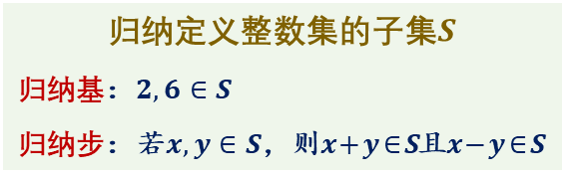
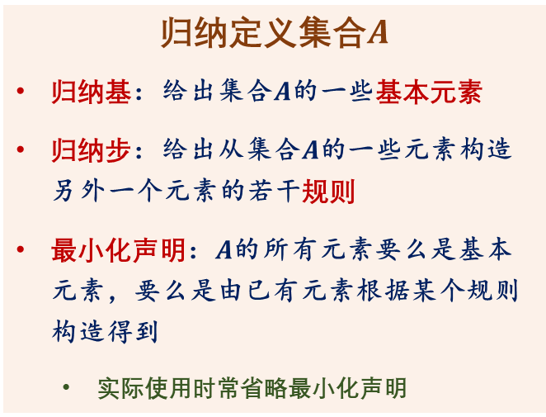


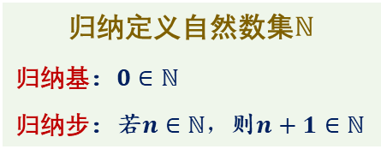

集合关系与函数
集合的归纳定义
归纳定义集合$A$
归纳基：给出集合$A$的一些基本元素
归纳步：给出从集合$A$的一些元素构造另外一个元素的若干规则
最小化声明：$A$的所有元素要么是基本元素，要么是由已有元素根据某个规则构造得到
实际使用时常省略最小化声明
归纳定义自然数集$ℕ$
归纳基：$0∈ℕ$
归纳步：若$n∈ℕ，$则$n+1∈ℕ$
基本元素：$0$
构造规则：$+1$
归纳定义整数集的子集$S$
归纳基：$2, 6∈S$
归纳步：若$x, y∈S$，则$x+y∈S$且$x−y∈S$
两个基本元素：$2$和$6$
两个构造规则：分别用已有两个$S$的元素做加法与减法
数理逻辑
第一讲 课程简介与基础知识
2023年1月 12/35

Slide 13
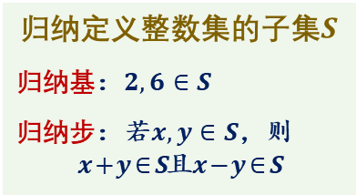
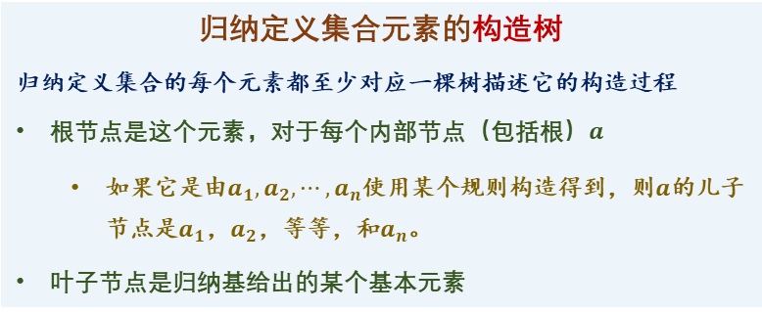

集合关系与函数
归纳定义集合的元素的构造树
归纳定义集合
归纳基：给出基本元素
归纳步：给出构造规则
归纳定义集合元素的构造树
归纳定义集合的每个元素都至少对应一棵树描述它的构造过程
根节点是这个元素，对于每个内部节点（包括根）$a$
如果它是由$a_{1}, a_{2}, ⋯, a_{n}$使用某个规则构造得到，则$a$的儿子节点是$a_{1}$，$a_{2}$，等等，和$a_{n}$。
叶子节点是归纳基给出的某个基本元素
每个元素至少对应一棵构造树，但也可能对应多棵构造树！
自然数3的唯一构造树
3
10
10
归纳定义整数集的子集$S$
归纳基：$2, 6∈S$
归纳步：若$x, y∈S$，则
$x+y∈S$且$x−y∈S$
+
-
2
4
6
2
12
1
+
+
2
2
6
6
0
元素$10∈S$的两棵构造树
数理逻辑
第一讲 课程简介与基础知识
2023年1月 13/35

Slide 14
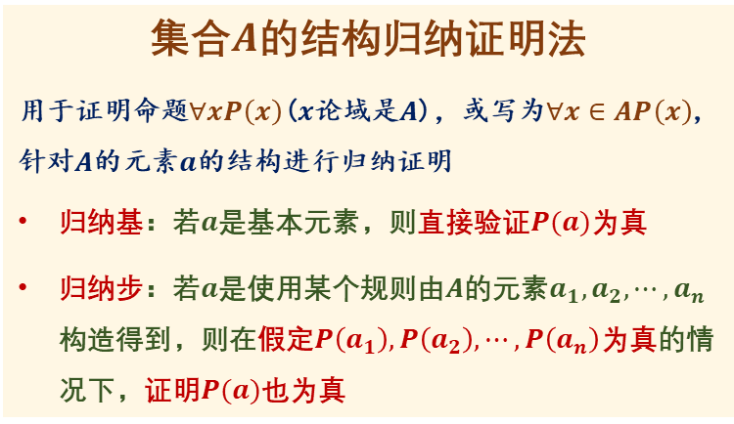
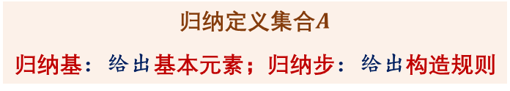

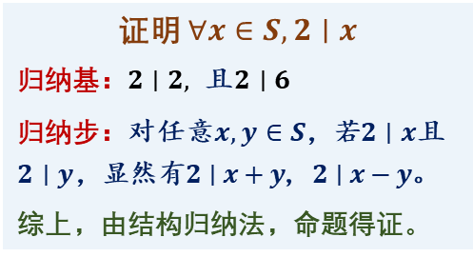
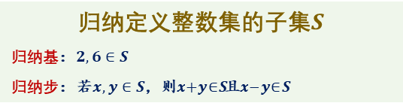
集合关系与函数
结构归纳法
归纳定义集合$A$
归纳基：给出基本元素；归纳步：给出构造规则
归纳定义整数集的子集$S$
归纳基：$2, 6∈S$
归纳步：若$x, y∈S$，则$x+y∈S$且$x−y∈S$
集合$A$的结构归纳证明法
用于证明命题$∀xP\left(x\right)$($x$论域是$A$)，或写为$∀x∈AP\left(x\right)$,针对$A$的元素$a$的结构进行归纳证明
归纳基：若$a$是基本元素，则直接验证$P(a)$为真
归纳步：若$a$是使用某个规则由$A$的元素$a_{1}, a_{2}, ⋯, a_{n}$构造得到，则在假定$P\left(a_{1}\right), P\left(a_{2}\right), ⋯, P\left(a_{n}\right)$为真的情况下，证明$P(a)$也为真
证明$∀x∈S, 2∣x$
归纳基：$2∣2,$ 且$2∣6$
归纳步：对任意$x, y∈S$，若$2∣x$且$2∣y$，显然有$2∣x+y$, $2∣x−y$。
综上，由结构归纳法，命题得证。
“假定$P\left(a_{1}\right), P\left(a_{2}\right), ⋯, P(a_{n})$”为真是归纳假设
数理逻辑
第一讲 课程简介与基础知识
2023年1月 14/35

Slide 15
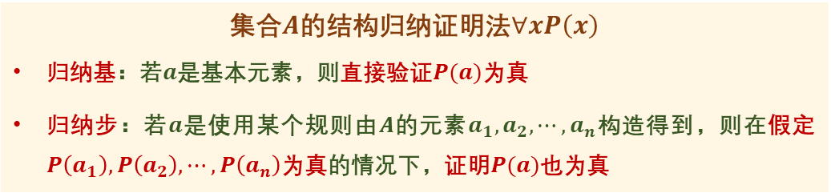
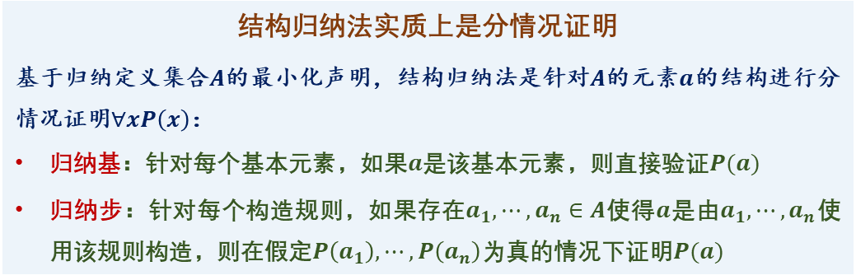
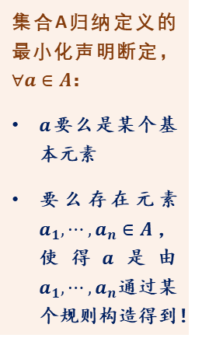
集合关系与函数
结构归纳法是分情况证明
集合$A$的结构归纳证明法$∀xP\left(x\right)$
归纳基：若$a$是基本元素，则直接验证$P(a)$为真
归纳步：若$a$是使用某个规则由$A$的元素$a_{1}, a_{2}, ⋯, a_{n}$构造得到，则在假定$P\left(a_{1}\right), P\left(a_{2}\right), ⋯, P\left(a_{n}\right)$为真的情况下，证明$P(a)$也为真
集合A归纳定义的最小化声明断定，$∀a∈A$：
$a$要么是某个基本元素
要么存在元素$a_{1}, ⋯, a_{n}∈A$，使得$a$是由$a_{1}, ⋯, a_{n}$通过某个规则构造得到！
结构归纳法实质上是分情况证明
基于归纳定义集合$A$的最小化声明，结构归纳法是针对$A$的元素$a$的结构进行分情况证明$∀xP\left(x\right)$：
归纳基：针对每个基本元素，如果$a$是该基本元素，则直接验证$P(a)$
归纳步：针对每个构造规则，如果存在$a_{1}, ⋯, a_{n}∈A$使得$a$是由$a_{1}, ⋯, a_{n}$使用该规则构造，则在假定$P\left(a_{1}\right), ⋯, P\left(a_{n}\right)$为真的情况下证明$P(a)$
数理逻辑
第一讲 课程简介与基础知识
2023年1月 15/35

Slide 16
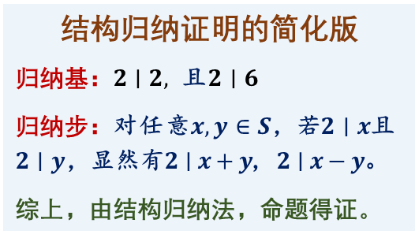
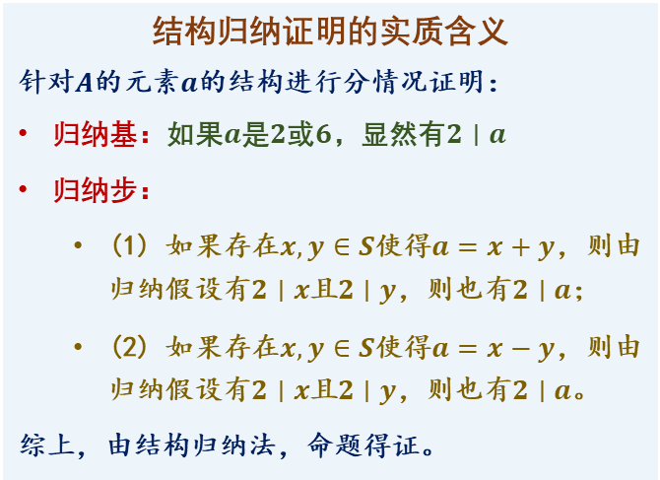
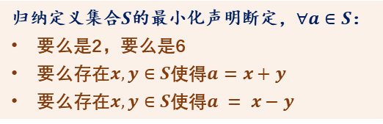

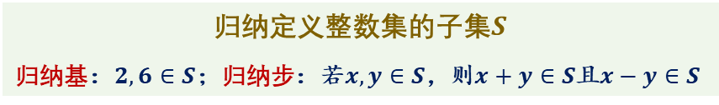
集合关系与函数
结构归纳法的分情况证明形式
归纳定义整数集的子集$S$
归纳基：$2, 6∈S$；归纳步：若$x, y∈S$，则$x+y∈S$且$x−y∈S$
证明$∀x∈S, 2∣x$
结构归纳证明的实质含义
针对$A$的元素$a$的结构进行分情况证明：
归纳基：如果$a$是$2$或$6$，显然有$2∣a$
归纳步：
(1) 如果存在$x, y∈S$使得$a=x+y$，则由归纳假设有$2∣x$且$2∣y$，则也有$2∣a$；
(2) 如果存在$x, y∈S$使得$a=x−y$，则由归纳假设有$2∣x$且$2∣y$，则也有$2∣a$。
综上，由结构归纳法，命题得证。
归纳定义集合$S$的最小化声明断定，$∀a∈S$：
要么是2，要么是6
要么存在$x, y∈S$使得$a=x+y$
要么存在$x, y∈S$使得$a = x−y$
结构归纳证明的简化版
归纳基：$2∣2,$ 且$2∣6$
归纳步：对任意$x, y∈S$，若$2∣x$且$2∣y$，显然有$2∣x+y$, $2∣x−y$。
综上，由结构归纳法，命题得证。
数理逻辑
第一讲 课程简介与基础知识
2023年1月 16/35

Slide 17
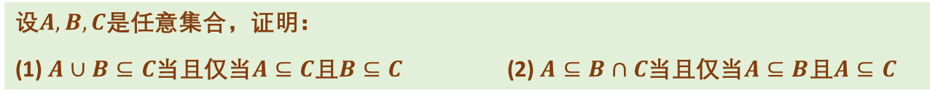
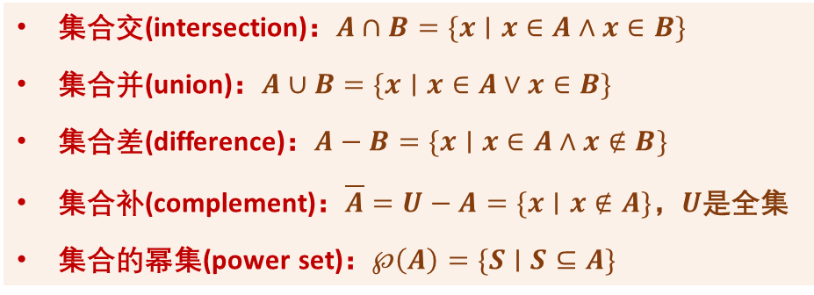
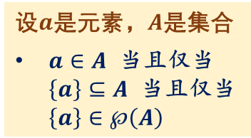
集合关系与函数
集合运算
集合交(intersection)：$A∩B=\{x∣x∈A∧x∈B\}$
集合并(union)：$A∪B=\{x∣x∈A∨x∈B\}$
集合差(difference)：$A−B=\{x∣x∈A∧x∉B\}$
集合补(complement)：$\overline{A}=U−A=\{x∣x∉A\}$，$U$是全集
集合的幂集(power set)：$℘\left(A\right)=\{S∣S⊆A\}$
设$a$是元素，$A$是集合
$a∈A$ 当且仅当 $\left\{a\right\}⊆A$ 当且仅当$\left\{a\right\}∈℘\left(A\right)$
设$A, B, C$是任意集合，证明：
(1) $A∪B⊆C$当且仅当$A⊆C$且$B⊆C$ (2) $A⊆B∩C$当且仅当$A⊆B$且$A⊆C$
数理逻辑
第一讲 课程简介与基础知识
2023年1月 17/35

Slide 18
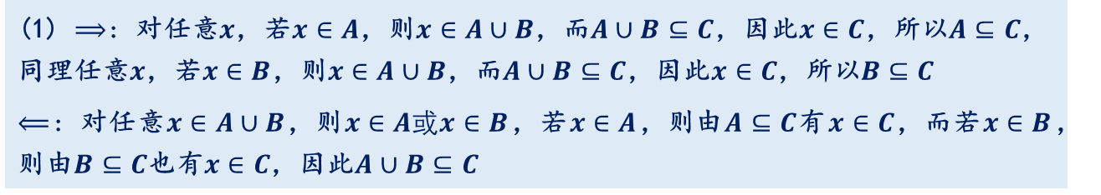

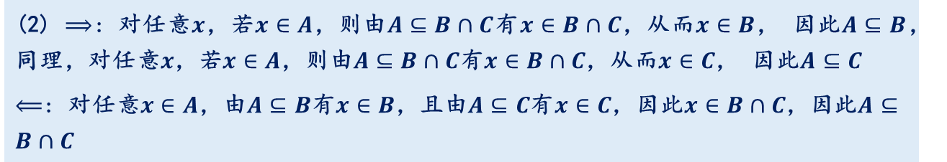
集合关系与函数
集合运算性质证明练习
设$A, B, C$是任意集合，证明：
(1) $A∪B⊆C$当且仅当$A⊆C$且$B⊆C$ (2) $A⊆B∩C$当且仅当$A⊆B$且$A⊆C$
(1) $⟹$: 对任意$x$，若$x∈A$，则$x∈A∪B$，而$A∪B⊆C$，因此$x∈C$，所以$A⊆C$，同理任意$x$，若$x∈B$，则$x∈A∪B$，而$A∪B⊆C$，因此$x∈C$，所以$B⊆C$
$⟸$: 对任意$x∈A∪B$，则$x∈A或x∈B$，若$x∈A$，则由$A⊆C$有$x∈C$，而若$x∈B$，则由$B⊆C$也有$x∈C$，因此$A∪B⊆C$
(2) $⟹$: 对任意$x$，若$x∈A$，则由$A⊆B∩C$有$x∈B∩C$，从而$x∈B$， 因此$A⊆B$，同理，对任意$x$，若$x∈A$，则由$A⊆B∩C$有$x∈B∩C$，从而$x∈C$， 因此$A⊆C$
$⟸$: 对任意$x∈A$，由$A⊆B$有$x∈B$，且由$A⊆C$有$x∈C$，因此$x∈B∩C$，因此$A⊆B∩C$
进一步写成一阶逻辑自然推理系统中的论证形式？
数理逻辑
第一讲 课程简介与基础知识
2023年1月 18/35

Slide 19
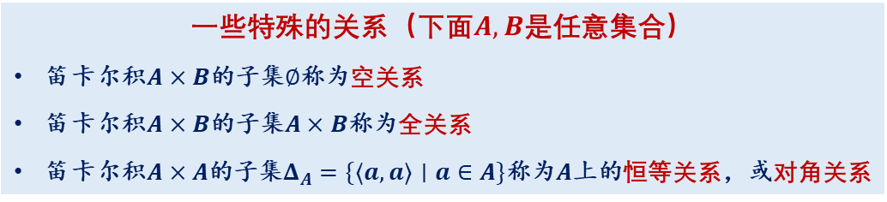
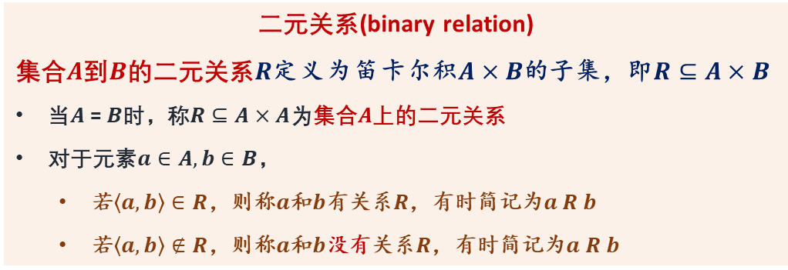

集合关系与函数
关系的定义
二元关系(binary relation)
集合$A$到$B$的二元关系$R$定义为笛卡尔积$A×B$的子集，即$R⊆A×B$
当$A$ = $B$时，称$R⊆A×A$为集合$A$上的二元关系
对于元素$a∈A, b∈B$，
若$\left\langle a,b\right\rangle ∈R$，则称$a$和$b$有关系$R$，有时简记为$a R b$
若$\left\langle a,b\right\rangle ∉R$，则称$a$和$b$没有关系$R$，有时简记为$a R b$
一些特殊的关系（下面$A, B$是任意集合）
笛卡尔积$A×B$的子集$∅$称为空关系
笛卡尔积$A×B$的子集$A×B$称为全关系
笛卡尔积$A×A$的子集$Δ_{A}=\{⟨a,a⟩∣a∈A\}$称为$A$上的恒等关系，或对角关系
设$A=\{a, b, c, d\}$,则:
$$Δ_{A}= \left\{⟨a,a⟩,⟨b,b⟩,⟨c,c⟩,⟨d,d⟩\right\}$$
数理逻辑
第一讲 课程简介与基础知识
2023年1月 19/35

Slide 20
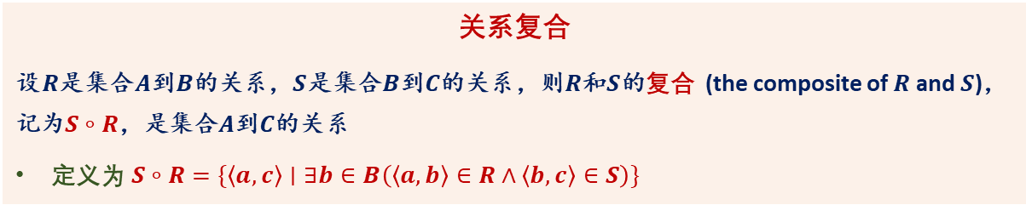
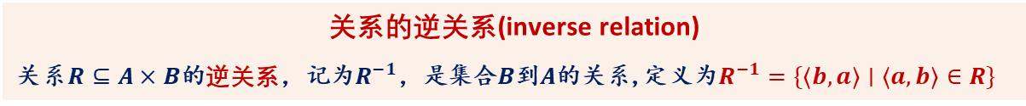
集合关系与函数
关系的运算
关系的运算
关系是集合，可进行集合并、集合交、集合差和集合补运算
这时通常要求参与运算的关系都是同一个笛卡尔积的子集
关系的逆关系和关系复合是两个特有的关系运算
关系的逆关系(inverse relation)
关系$R⊆A×B$的逆关系，记为$R^{−1}$，是集合$B$到$A$的关系,定义为$R^{−1}=\{⟨b,a⟩∣⟨a,b⟩∈R\}$
关系复合
设$R$是集合$A$到$B$的关系，$S$是集合$B$到$C$的关系，则$R$和$S$的复合 (the composite of $R$ and $S$)，记为$S∘R$，是集合$A$到$C$的关系
定义为 $S∘R=\{\left\langle a,c\right\rangle ∣∃b∈B\left(\left\langle a,b\right\rangle ∈R∧\left\langle b,c\right\rangle ∈S\right)\}$
数理逻辑
第一讲 课程简介与基础知识
2023年1月 20/35

Slide 21
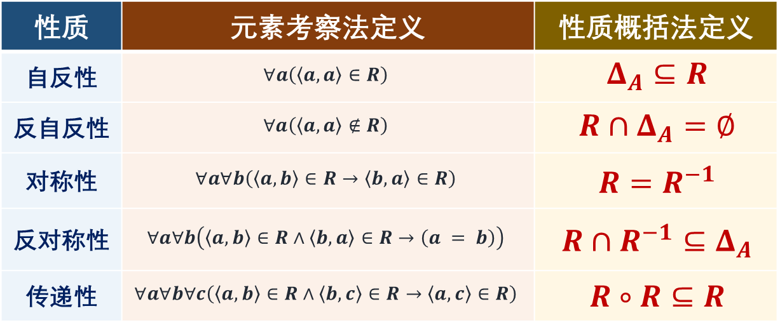

集合关系与函数
关系的性质
给定非空集合$A$，$R⊆A×A$是$A$上的关系
要能证明这两个定义之间的等价性，以反对称性和传递性的证明作为练习
性质 | 元素考察法定义 | 性质概括法定义
自反性 | $$∀a\left(\left\langle a,a\right\rangle ∈R\right)$$ | $$Δ_{A}⊆R$$
反自反性 | $$∀a\left(\left\langle a,a\right\rangle ∉R\right)$$ | $$R∩Δ_{A}=∅$$
对称性 | $$∀a∀b\left(\left\langle a,b\right\rangle ∈R→\left\langle b,a\right\rangle ∈R\right)$$ | $$R=R^{−1}$$
反对称性 | $$∀a∀b\left(\left\langle a,b\right\rangle ∈R∧\left\langle b,a\right\rangle ∈R→\left(a = b\right)\right)$$ | $$R∩R^{−1}⊆Δ_{A}$$
传递性 | $$∀a∀b∀c\left(\left\langle a,b\right\rangle ∈R∧\left\langle b,c\right\rangle ∈R→\left\langle a,c\right\rangle ∈R\right)$$ | $$R∘R⊆R$$
数理逻辑
第一讲 课程简介与基础知识
2023年1月 21/35

Slide 22
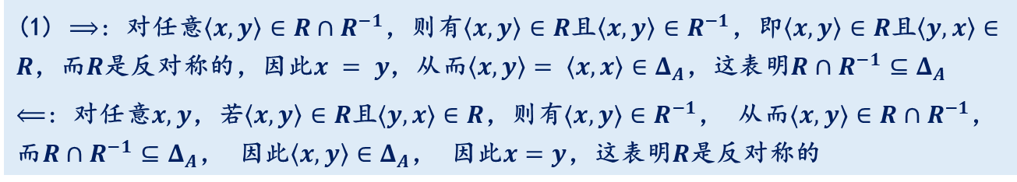
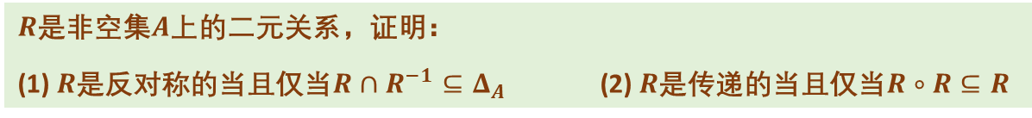
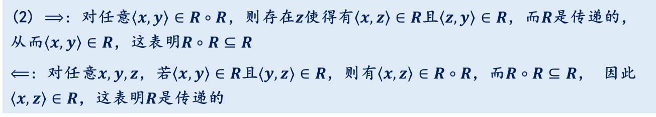
集合关系与函数
关系性质定义的等价性证明练习
$R$是非空集$A$上的二元关系，证明：
(1) $R$是反对称的当且仅当$R∩R^{−1}⊆Δ_{A}$ (2) $R$是传递的当且仅当$R∘R⊆R$
(1) $⟹$: 对任意$\left\langle x, y\right\rangle ∈R∩R^{−1}$，则有$\left\langle x, y\right\rangle ∈R$且$\left\langle x, y\right\rangle ∈R^{−1}$，即$\left\langle x, y\right\rangle ∈R$且$\left\langle y, x\right\rangle ∈R$，而$R$是反对称的，因此$x = y$，从而$\left\langle x, y\right\rangle = \left\langle x, x\right\rangle ∈Δ_{A}$，这表明$R∩R^{−1}⊆Δ_{A}$
$⟸$: 对任意$x, y$，若$\left\langle x, y\right\rangle ∈R$且$⟨y, x⟩∈R$，则有$⟨x, y⟩∈R^{−1}$， 从而$⟨x, y⟩∈R∩R^{−1}$，而$R∩R^{−1}⊆Δ_{A}$， 因此$\left\langle x, y\right\rangle ∈Δ_{A}$， 因此$x=y$，这表明$R$是反对称的
(2) $⟹$: 对任意$\left\langle x, y\right\rangle ∈R∘R$，则存在$z$使得有$\left\langle x, z\right\rangle ∈R$且$\left\langle z, y\right\rangle ∈R$，而$R$是传递的，从而$\left\langle x, y\right\rangle ∈R$，这表明$R∘R⊆R$
$⟸$: 对任意$x, y,z$，若$\left\langle x, y\right\rangle ∈R$且$⟨y, z⟩∈R$，则有$\left\langle x, z\right\rangle ∈R∘R$，而$R∘R⊆R$， 因此$\left\langle x, z\right\rangle ∈R$，这表明$R$是传递的
数理逻辑
第一讲 课程简介与基础知识
2023年1月 22/35

Slide 23
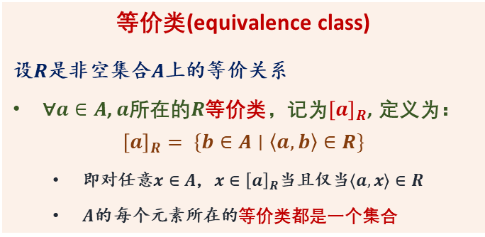
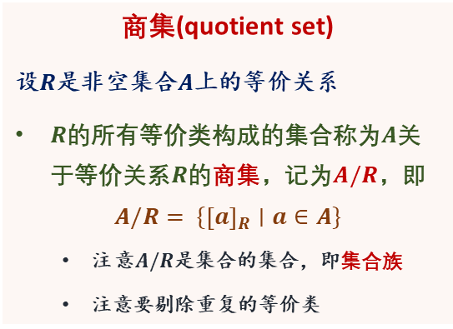
集合关系与函数
等价关系、等价类与商集
非空集合$A$上的等价关系是集合$A$上同时满足自反性、对称性和传递性的关系
商集(quotient set)
设$R$是非空集合$A$上的等价关系
$R$的所有等价类构成的集合称为$A$关于等价关系$R$的商集，记为$A/R$，即
$$A/R= \{{\left[a\right]}_{R}∣a∈A\}$$
注意$A/R$是集合的集合，即集合族
注意要剔除重复的等价类
等价类(equivalence class)
设$R$是非空集合$A$上的等价关系
∀$a∈A$, $a$所在的$R$等价类，记为${\left[a\right]}_{R}$, 定义为：
$${\left[a\right]}_{R}= \{b∈A∣\left\langle a, b\right\rangle ∈R\}$$
即对任意$x∈A$, $x∈{\left[a\right]}_{R}$当且仅当$\left\langle a, x\right\rangle ∈R$
$A$的每个元素所在的等价类都是一个集合
数理逻辑
第一讲 课程简介与基础知识
2023年1月 23/35

Slide 24
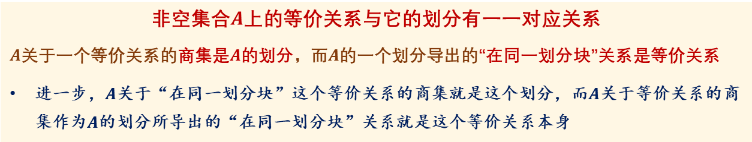
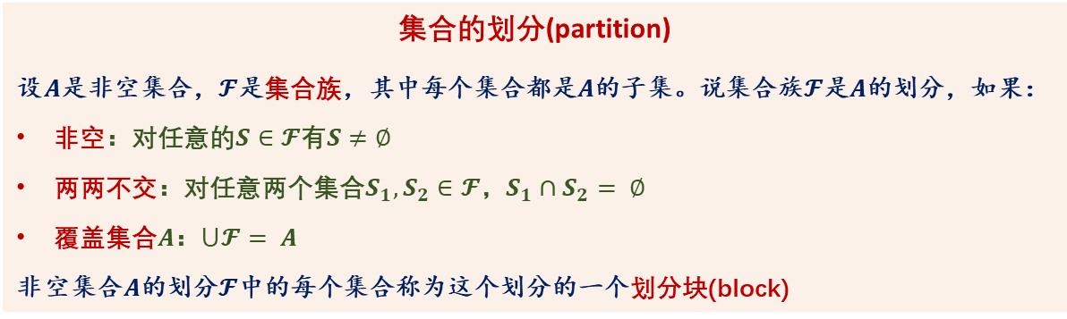
集合关系与函数
等价关系与划分
集合的划分(partition)
设$A$是非空集合，$𝓕$是集合族，其中每个集合都是$A$的子集。说集合族$𝓕$是$A$的划分，如果：
非空：对任意的$S∈𝓕$有$S≠∅$
两两不交：对任意两个集合$S_{1}, S_{2}∈𝓕$，$S_{1}∩S_{2}= ∅$
覆盖集合$A$：$⋃𝓕= A$
非空集合$A$的划分$𝓕$中的每个集合称为这个划分的一个划分块(block)
非空集合$A$上的等价关系与它的划分有一一对应关系
$A$关于一个等价关系的商集是$A$的划分，而$A$的一个划分导出的“在同一划分块”关系是等价关系
进一步，$A$关于“在同一划分块”这个等价关系的商集就是这个划分，而$A$关于等价关系的商集作为$A$的划分所导出的“在同一划分块”关系就是这个等价关系本身
数理逻辑
第一讲 课程简介与基础知识
2023年1月 24/35

Slide 25
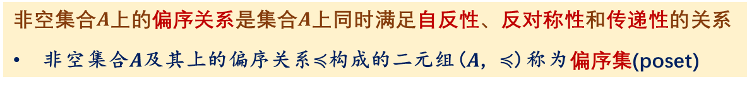
集合关系与函数
偏序集的基本概念
非空集合$A$上的偏序关系是集合$A$上同时满足自反性、反对称性和传递性的关系
非空集合$A$及其上的偏序关系$≼$构成的二元组($A$, $≼$)称为偏序集(poset)
常使用哈斯图给出一个偏序集的直观表示
偏序集的极大元是没有比它大的元素，极小元是没有比它小的元素，最大元是比所有元素大的元素，最小元是比所有元素小的元素
偏序集的一个子集的上界是比这个子集的所有元素都要大的元素，下界是比这个子集的所有元素都要小的元素，上确界是所有上界中的最小者，下确界是所有上界中最大者
数理逻辑
第一讲 课程简介与基础知识
2023年1月 25/35

Slide 26
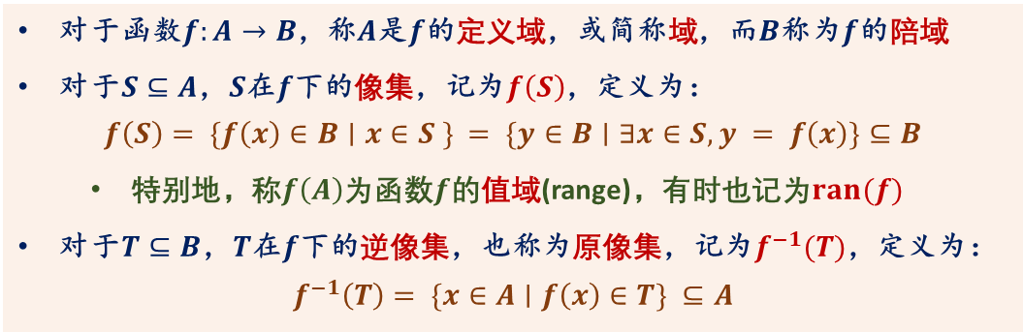
集合关系与函数
函数的基本概念
集合$A$到$B$的函数$f$，记为$f:A→B$，是笛卡尔积$A×B$的子集，且满足：对任意$a∈A$，都有且只有唯一的$b∈B$使得$\left\langle a, b\right\rangle ∈f$
对于函数$f:A→B$，称$A$是$f$的定义域，或简称域，而$B$称为$f$的陪域
对于$S⊆A$，$S$在$f$下的像集，记为$f\left(S\right)$，定义为：
$$f\left(S\right)= \{f\left(x\right)∈B∣x∈S \} = \{y∈B∣∃x∈S, y = f\left(x\right)\}⊆B$$
特别地，称$f\left(A\right)$为函数$f$的值域(range)，有时也记为$ran(f)$
对于$T⊆B$，$T$在$f$下的逆像集，也称为原像集，记为$f^{−1}(T)$，定义为：
$$f^{−1}\left(T\right)= \{x∈A∣f\left(x\right)∈T\} ⊆A$$
$f^{−1}(T)$是一个整体记号，对任意函数$f$都适用，不意味着函数$f$必然有逆函数$f^{−1}$
数理逻辑
第一讲 课程简介与基础知识
2023年1月 26/35

Slide 27
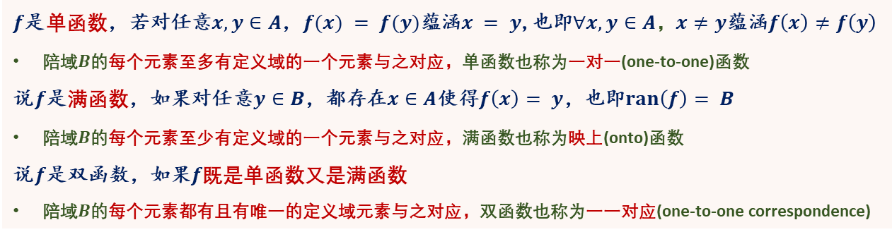
集合关系与函数
单函数、满函数和双函数
$f$是单函数，若对任意$x, y∈A$，$f(x) = f(y)$蕴涵$x = y$,也即$∀x, y∈A$，$x≠y$蕴涵$f\left(x\right)≠f\left(y\right)$
陪域$B$的每个元素至多有定义域的一个元素与之对应，单函数也称为一对一(one-to-one)函数
说$f$是满函数，如果对任意$y∈B$，都存在$x∈A$使得$f\left(x\right)= y$，也即$ran\left(f\right)= B$
陪域$B$的每个元素至少有定义域的一个元素与之对应，满函数也称为映上(onto)函数
说$f$是双函数，如果$f$既是单函数又是满函数
陪域$B$的每个元素都有且有唯一的定义域元素与之对应，双函数也称为一一对应(one-to-one correspondence)
设$A$是非空集，定义函数$f:A×A→?$，对任意$a, b∈A$，$f\left(a, b\right)=\left\{\left\{a\right\}, \left\{a, b\right\}\right\}$，证明$f$是单函数
根据这个函数的定义，函数$f$的陪域应该是什么？
数理逻辑
第一讲 课程简介与基础知识
2023年1月 27/35

Slide 28
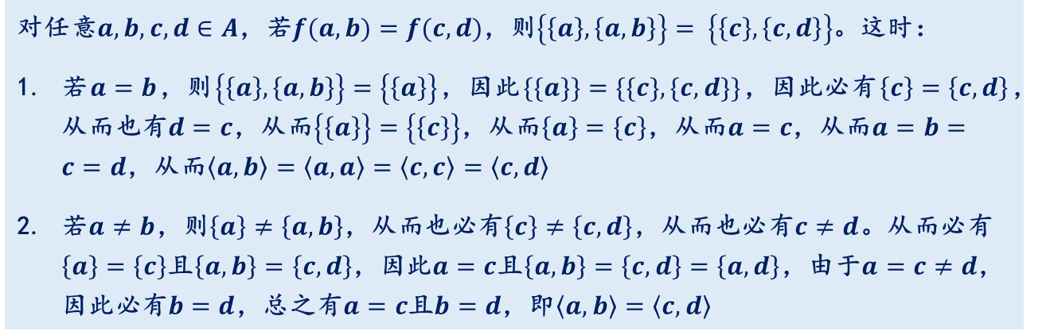

集合关系与函数
函数性质的证明
设$A$是非空集，定义函数$f:A×A→℘\left(℘\left(A\right)\right)$，对任意$a, b∈A$，$f\left(a, b\right)=\left\{\left\{a\right\}, \left\{a, b\right\}\right\}$，证明$f$是单函数
有序对$\left\langle a, b\right\rangle$的集合论定义就是$\left\{\left\{a\right\},\left\{a,b\right\}\right\}$
对任意$a,b, c, d∈A$，若$f(a, b)=f(c, d)$，则$\left\{\left\{a\right\}, \left\{a, b\right\}\right\}= \left\{\left\{c\right\}, \left\{c, d\right\}\right\}$。这时：
若$a=b$，则$\left\{\left\{a\right\}, \left\{a, b\right\}\right\}=\left\{\left\{a\right\}\right\}$，因此$\{\{a\}\}=\{\{c\}, \{c, d\}\}$，因此必有$\left\{c\right\}=\left\{c, d\right\}$，从而也有$d=c$，从而$\left\{\left\{a\right\}\right\}=\left\{\left\{c\right\}\right\}$，从而$\left\{a\right\}=\left\{c\right\}$，从而$a=c$，从而$a=b=c=d$，从而$\left\langle a,b\right\rangle =\left\langle a,a\right\rangle =\left\langle c,c\right\rangle =\left\langle c,d\right\rangle$
若$a≠b$，则$\left\{a\right\}≠\left\{a,b\right\}$，从而也必有$\left\{c\right\}≠\left\{c,d\right\}$，从而也必有$c≠d$。从而必有$\left\{a\right\}=\left\{c\right\}$且$\left\{a,b\right\}=\left\{c,d\right\}$，因此$a=c$且$\left\{a,b\right\}=\left\{c,d\right\}=\left\{a,d\right\}$，由于$a=c≠d$，因此必有$b=d$，总之有$a=c$且$b=d$，即$\left\langle a,b\right\rangle =\left\langle c,d\right\rangle$
数理逻辑
第一讲 课程简介与基础知识
2023年1月 28/35

Slide 29
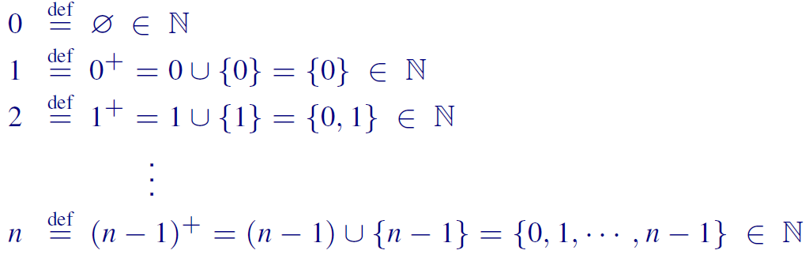
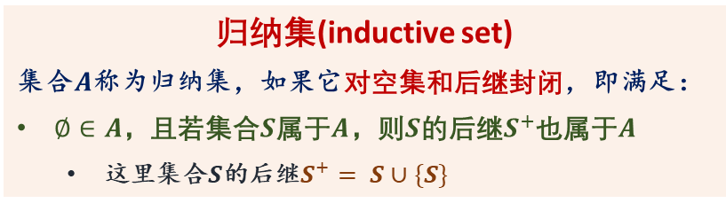
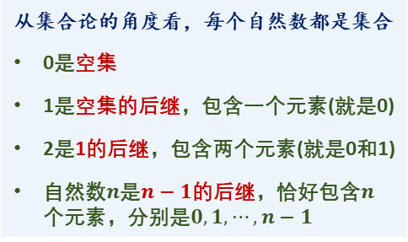

集合关系与函数
自然数的集合论定义
归纳集(inductive set)
集合$A$称为归纳集，如果它对空集和后继封闭，即满足：
$∅∈A$，且若集合$S$属于$A$，则$S$的后继$S^{+}$也属于$A$
这里集合$S$的后继$S^{+}= S∪\{S\}$
自然数集$ℕ$定义为最小的归纳集
从集合论的角度看，每个自然数都是集合
0是空集
1是空集的后继，包含一个元素(就是0)
2是1的后继，包含两个元素(就是0和1)
自然数$n$是$n−1$的后继，恰好包含$n$个元素，分别是$0, 1, ⋯, n−1$
数理逻辑
第一讲 课程简介与基础知识
2023年1月 29/35

Slide 30
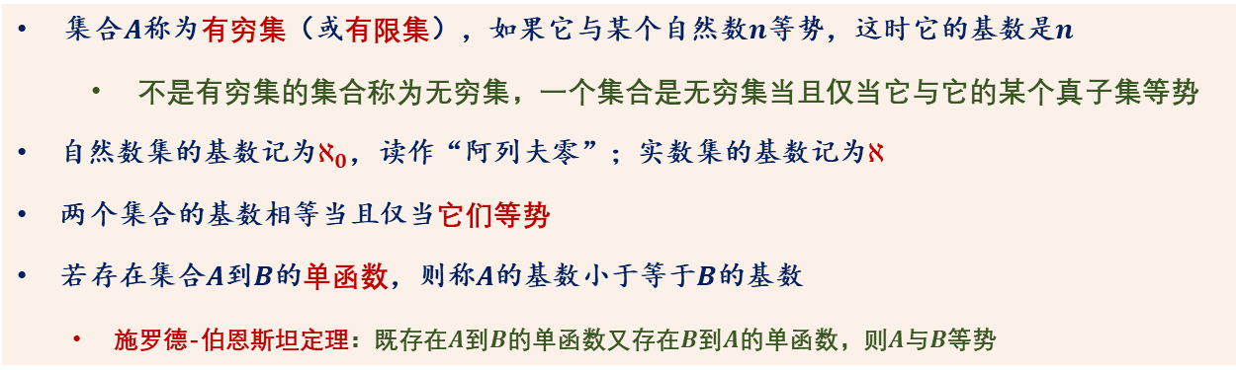
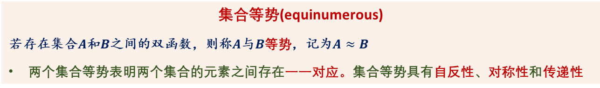
集合关系与函数
集合等势与集合基数
集合等势(equinumerous)
若存在集合$A$和$B$之间的双函数，则称$A$与$B$等势，记为$A≈B$
两个集合等势表明两个集合的元素之间存在一一对应。集合等势具有自反性、对称性和传递性
集合$A$称为有穷集（或有限集），如果它与某个自然数$n$等势，这时它的基数是$n$
不是有穷集的集合称为无穷集，一个集合是无穷集当且仅当它与它的某个真子集等势
自然数集的基数记为$ℵ_{0}$，读作“阿列夫零”；实数集的基数记为$ℵ$
两个集合的基数相等当且仅当它们等势
若存在集合$A$到$B$的单函数，则称$A$的基数小于等于$B$的基数
施罗德-伯恩斯坦定理：既存在$A$到$B$的单函数又存在$B$到$A$的单函数，则$A$与$B$等势
数理逻辑
第一讲 课程简介与基础知识
2023年1月 30/35

Slide 31
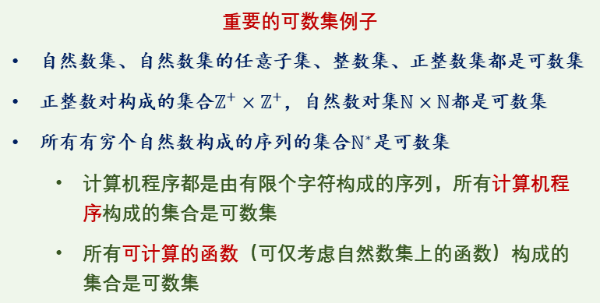
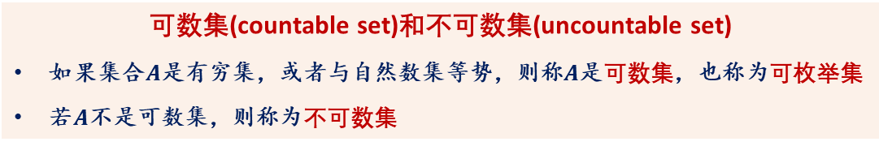

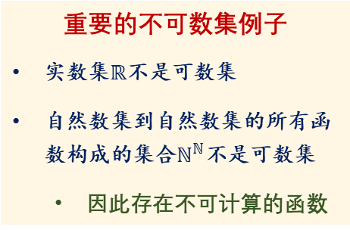
集合关系与函数
可数集与不可数集
可数集(countable set)和不可数集(uncountable set)
如果集合$A$是有穷集，或者与自然数集等势，则称$A$是可数集，也称为可枚举集
若$A$不是可数集，则称为不可数集
重要的可数集例子
自然数集、自然数集的任意子集、整数集、正整数集都是可数集
正整数对构成的集合$ℤ^{+}×ℤ^{+}$，自然数对集$ℕ×ℕ$都是可数集
所有有穷个自然数构成的序列的集合$ℕ^{∗}$是可数集
计算机程序都是由有限个字符构成的序列，所有计算机程序构成的集合是可数集
所有可计算的函数（可仅考虑自然数集上的函数）构成的集合是可数集
重要的不可数集例子
实数集$ℝ$不是可数集
自然数集到自然数集的所有函数构成的集合$ℕ^{ℕ}$不是可数集
因此存在不可计算的函数
证明$ℕ^{ℕ}$是不可数集？
数理逻辑
第一讲 课程简介与基础知识
2023年1月 31/35

Slide 32
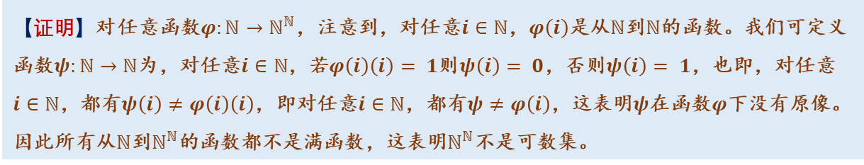


集合关系与函数
不可数集证明练习
证明所有自然数集到自然数集的函数构成的集合$ℕ^{ℕ}= \left\{f ∣ f:ℕ→ℕ\right\}$是不可数集
【证明】对任意函数$φ:ℕ→ℕ^{ℕ}$，注意到，对任意$i∈ℕ$，$φ\left(i\right)$是从$ℕ$到$ℕ$的函数。我们可定义函数$ψ:ℕ→ℕ$为，对任意$i∈ℕ$，若$φ\left(i\right)\left(i\right)= 1$则$ψ\left(i\right)= 0$，否则$ψ\left(i\right)= 1$，也即，对任意$i∈ℕ$，都有$ψ\left(i\right)≠φ\left(i\right)\left(i\right)$，即对任意$i∈ℕ$，都有$ψ≠φ\left(i\right)$，这表明$ψ$在函数$φ$下没有原像。因此所有从$ℕ$到$ℕ^{ℕ}$的函数都不是满函数，这表明$ℕ^{ℕ}$不是可数集。
 | $$0$$ | $$1$$ | $$2$$ | $$3$$ | $$4$$ | $$5$$ | $$⋯$$
$$φ_{0}$$ | $$φ_{0}(0)$$ | $$φ_{0}(1)$$ | $$φ_{0}(2)$$ | $$φ_{0}(3)$$ | $$φ_{0}(4)$$ | $$φ_{0}(5)$$ | $$⋯$$
$$φ_{1}$$ | $$φ_{1}(0)$$ | $$φ_{1}(1)$$ | $$φ_{1}(2)$$ | $$φ_{1}(3)$$ | $$φ_{1}(4)$$ | $$φ_{1}(5)$$ | $$⋯$$
$$φ_{2}$$ | $$φ_{2}(0)$$ | $$φ_{2}(1)$$ | $$φ_{2}(2)$$ | $$φ_{2}(3)$$ | $$φ_{2}(4)$$ | $$φ_{2}(5)$$ | $$⋯$$
$$φ_{3}$$ | $$φ_{3}(0)$$ | $$φ_{3}(1)$$ | $$φ_{3}(2)$$ | $$φ_{3}(3)$$ | $$φ_{3}(4)$$ | $$φ_{3}(5)$$ | $$⋯$$
$$φ_{4}$$ | $$φ_{4}(0)$$ | $$φ_{4}(1)$$ | $$φ_{4}(2)$$ | $$φ_{4}(3)$$ | $$φ_{4}(4)$$ | $$φ_{4}(5)$$ | $$⋯$$
$$⋮$$ | $$⋮$$ | $$⋮$$ | $$⋮$$ | $$⋮$$ | $$⋮$$ | $$⋮$$
著名的康托尔对角线方法
$ℕ^{ℕ}$是可数集，意味着所有从$ℕ$到$ℕ$的所有函数可排列为$φ_{0}, φ_{1}, φ_{2}, ⋯,$ 我们总可定义一个函数$ψ$为：
$$∀i∈ℕ, ψ\left(i\right)=\left\{\begin{aligned}0 若φ_{i}\left(i\right)=1 \\ 1 若φ_{i}\left(i\right)≠1\end{aligned}\right.$$
$ψ$在对角线上与每个$φ_{i}$都不同，因此$ψ$不在这样的列表中，所以不可能将从$ℕ$到$ℕ$的所有函数排成这样的列表！
数理逻辑
第一讲 课程简介与基础知识
2023年1月 32/35

Slide 33
结束语
一个逻辑谜题
采用某个约定为美国的100个政客编号。每个政客要么是骗子要么是老实人，且有下面两个事实：
至少有一个政客是老实人。
给定任意两个政客，其中至少有一个是骗子。
我们能从上面这两个事实推断出有多少政客是老实人，有多少是骗子吗？
数理逻辑
第一讲 课程简介与基础知识
2023年1月 33/35

Slide 34
总结
总结
集合、关系和函数的基本概念
集合的基本概念：子集、相等、集合的性质概括法定义、集合的归纳定义与归纳证明、集合并交差补和幂集运算
关系的基本概念：关系的定义、关系逆与关系复合运算、关系性质、等价关系与划分、偏序关系
函数的基本概念：像集、逆像集、单函数、满函数、双函数、集合等势、有穷集、无穷集、可数集、不可数集
学习这一部分的目标
回忆集合、关系和函数的一些基本概念
通过练习了解证明的构建思路，特别是结构归纳法、分情况证明法
数理逻辑
第一讲 课程简介与基础知识
2023年1月 34/35

Slide 35
作业
作业
第一讲基础知识不布置笔试作业，请及时预习下一讲！
数理逻辑
第一讲 课程简介与基础知识
2023年1月 35/35

Slide 36
谢谢大家！
有什么问题和建议请及时反馈给老师！
数理逻辑
第一讲 课程简介与基础知识
2023年1月

